Slide 1
er
Bildung und Ausbildung
Bildungs- und Berufswege in Österreich
Materialien zur Politischen Bildung von Kindern und Jugendlichen
www.demokratiewebstatt.at

Slide 2
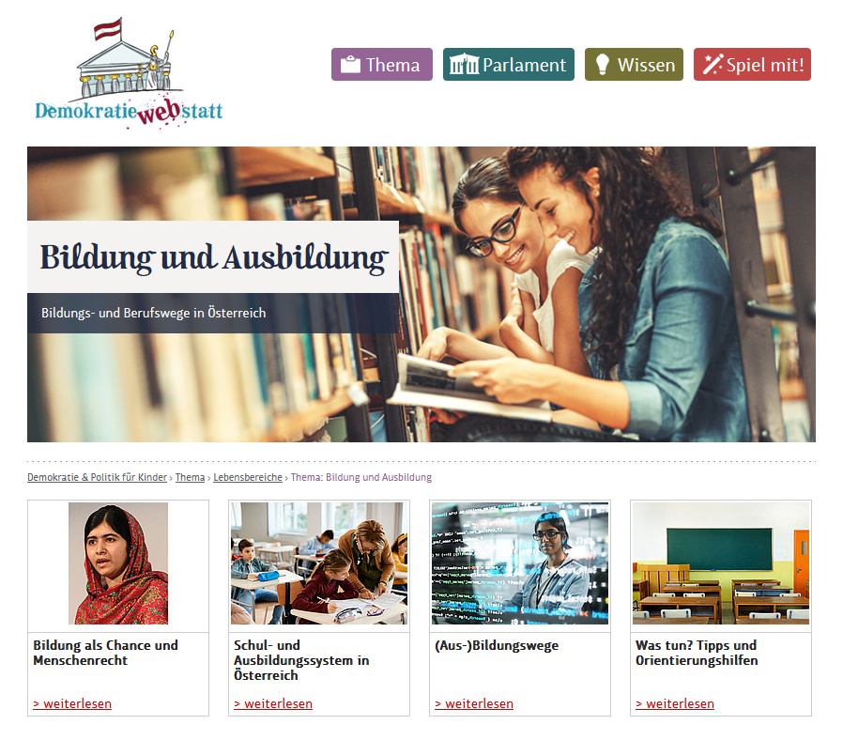
www.demokratiewebstatt.at

Slide 3
Hinweis zur Nutzung der PowerPointPräsentation
In dieser PowerPointPräsentation finden sich die wichtigsten Inhalte des Schwerpunktthemas „Menschenrechte“ in stark gekürzter Form.
Um zu den Hintergrundinformationen in den jeweiligen Kapiteln auf der DemokratieWEBstatt zu gelangen, nutzen Sie bitte die Verlinkungen (z.B. in den Überschriften).
www.demokratiewebstatt.at
Notes:
Mehr dazu findest du im Kapitel

Slide 4
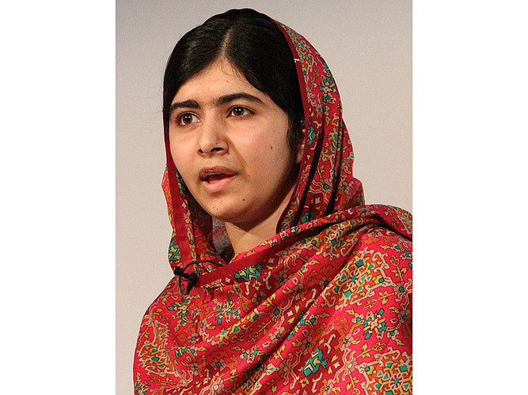
Bildung als Chance und Menschenrecht
© Wikipedia Russell Watkins Department for International Development CC BY 2.0
Zum Kapitel auf der DemokratieWEBstatt

Slide 5
Bildung …
… bedeutet sich zu entwickeln und zu lernen.
… Ist ein lebenslanger Prozess.
… versammelt Wissen, Erfahrung, Fähigkeiten und Fertigkeiten, aber auch Interesse, Neugierde, soziales Miteinander, Reflexion, kritisches Denken und Konfliktfähigkeit.
…. Ist der Motor für wissenschaftlichen und technologischen Fortschritt sowie für die soziale Entwicklung einer Gesellschaft.
… ist ein Menschenrecht.
www.demokratiewebstatt.at
Notes:
Mehr dazu findest du im Kapitel

Slide 6
Allgemeinbildung und Ausbildung
Mit (Allgemein-)Bildung ist meist die Summe des Wissens gemeint. Darunter fallen Rechnen, Lesen, Schreiben, Musik, Geschichte, Naturwissenschaften, aber auch Themen wie Demokratie- und Medienbildung. Unter Ausbildung versteht man alle Fertigkeiten und Qualifikationen, die für einen Beruf erlernt werden.
www.demokratiewebstatt.at
Notes:
Mehr dazu findest du im Kapitel

Slide 7
Bildung und Demokratie
Ohne Demokratie keine (freie) Bildung – ohne (freie) Bildung keine Demokratie!
Zusammenhänge von Demokratie und Bildung:
Bildung ermöglicht es, sich zu informieren und sich eine Meinung zu bilden.
Bildung gilt als effektives Mittel, um Armut zu bekämpfen.
Bildung fördert kritisches Denken.
www.demokratiewebstatt.at
Notes:
Mehr dazu findest du im Kapitel

Slide 8
Zugang zu Bildung weltweit
260 Millionen Kinder gehen weltweit nicht zur Schule.
1 von 5 Kindern zwischen 6 und 17 Jahren bekommt keinen Zugang zu einer guten Bildung oder Ausbildung.
Mehr als die Hälfte der Kinder, die keine ausreichende Schulbildung erhalten, sind Mädchen. Vor allem in ärmeren Ländern sind Mädchen benachteiligt und werden nicht oder nur unzureichend unterrichtet.
Die UNESCO hat sich das Ziel gesetzt, dass bis zum Jahr 2030 alle Kinder Zugang zu einer „inklusiven, chancengerechten und hochwertigen Bildung“ haben.
www.demokratiewebstatt.at
Notes:
Mehr dazu findest du im Kapitel

Slide 9
Schul- und Ausbildungssystem in Österreich
© istock
Zum Kapitel auf der DemokratieWEBstatt

Slide 10
Wichtige Entwicklungsschritte im österreichischen Schulsystem
1774: Einführung der öffentliche Staatsschule durch Maria Theresia
1869: Schulpflicht durch das Reichsvolksschulgesetz auf acht Jahre erhöht.
Seit 1900: Nicht nur Buben, sondern auch Mädchen dürfen Matura absolvieren
1962: Erhöhung der Pflichtschulzeit auf neun Jahre
Seit 1975: Koedukation von Mädchen und Buben üblich
2016: Einführung der Ausbildungspflicht für Jugendliche bis zum 18. Lebensjahr
www.demokratiewebstatt.at
Notes:
Mehr dazu findest du im Kapitel

Slide 11
Meistbesuchte Schultypen in Österreich
Allgemeinbildende höhere Schule (AHS), die mit Matura abschließt.
Berufsbildende mittlere Schule (BMS), die zu einer abgeschlossenen Berufsausbildung führt.
Berufsbildende höhere Schule (BHS), die den Grundstock für eine Berufsausbildung enthält und mit Matura abschließt.
Polytechnische Schulen (Poly/PTS), die vor allem der Berufsorientierung bzw. Berufsvorbereitung dient.
www.demokratiewebstatt.at
Notes:
Mehr dazu findest du im Kapitel

Slide 12
Ausbildungspflicht bis 18
Seit 2016 gibt es in Österreich eine Ausbildungspflicht:
Sie gilt für alle Jugendlichen bis zur Vollendung des 18. Lebensjahres.
Die Ausbildungspflicht soll verhindern, dass Jugendliche ihre Bildungslaufbahn bereits früh abbrechen.
Für die Erfüllung der Ausbildungspflicht stehen viele verschiedene Möglichkeiten offen
© BMK
www.demokratiewebstatt.at
Notes:
Mehr dazu findest du im Kapitel

Slide 13
(Aus-)Bildungswege
© iStock/gorodenkoff
Zum Kapitel auf der DemokratieWEBstatt

Slide 14
Bildungs- und Ausbildungsbereiche in Österreich
Primärer Bildungsbereich: Kindergarten, Vorschule, Volksschule
Sekundärer Bildungsbereich: Sekundarstufe 1 (Unterstufe) und Sekundarstufe 2 (Oberstufe)
Tertiärer Bildungsbereich: Universitäten, Fachhochschulen, Akademien, Lehrgänge
Zweiter Bildungsweg: Nach Ende der regulären Schulzeit können Bildungsabschlüsse nachgeholt werden.
Erwachsenenbildung und außerschulische Bildung: lebensbegleitendes Lernen in Kursen, Workshops, Fortbildungen sowie außerschulische Bildungsangebote für Kinder, Jugendliche und Erwachsene.
www.demokratiewebstatt.at
Notes:
Mehr dazu findest du im Kapitel

Slide 15
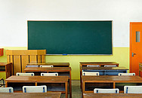
Was tun? Tipps und Orientierungshilfen
© iStock / BrianAdackson
Zum Kapitel auf der DemokratieWEBstatt

Slide 16
Drei Schritte zur richtigen (Aus-)Bildung
Orientieren
Was möchte ich am liebsten tun?
Was sind meine Stärken
Informieren
Recherche im Internet, Gespräche mit älteren Familienmitgliedern und Bekannten führen, bei Beratungsstellen und Informationsveranstaltungen vorbeischauen
Entscheiden
Plan A und Plan B überlegen
www.demokratiewebstatt.at
Notes:
Mehr dazu findest du im Kapitel

Slide 17
Beratung und Information findest du etwa …
… bei Bildungs- und Berufsinformationsveranstaltungen
… durch den Besuch von Bildungsmessen
… in Beratungsstellen
… online
Hier gibt es dazu hilfreiche Linktipps
www.demokratiewebstatt.at
Notes:
Mehr dazu findest du im Kapitel

Slide 18
Checkliste für das Bewerbungsschreiben
Motivationsschreiben verfassen
Kopien oder Scans von Zeugnissen und (Zusatz-)Qualifikationen anfertigen
Lebenslauf schreiben. Folgendes soll darin enthalten sein:
Name, Adresse, Kontaktmöglichkeit
Foto
Auflistung der Schul- und Berufsausbildung
Beruflicher Werdegang
Kenntnisse wie Sprachen, Computerkenntnisse etc.
www.demokratiewebstatt.at
Notes:
Mehr dazu findest du im Kapitel

Slide 19
Diskussionsfrage
Der MINT-Bereich umfasst die (Schul- und Studien-)Fächer Mathematik, Informatik, Naturwissenschaft (Biologie, Chemie, Physik etc.) und Technik. Noch immer gibt es in diesem Bereich trotz sehr guter beruflicher Zukunftsaussichten einen großen Geschlechterunterschied. Der Frauenanteil im MINT-Bereich steigt laut Studien nur sehr langsam an und bewegt sich immer noch bei unter einem Viertel aller Studierenden.
Was sind eurer Meinung nach Gründe für die ungleiche Geschlechterverteilung in diesem Berufs- und Ausbildungsbereich?
www.demokratiewebstatt.at

